Slide 1
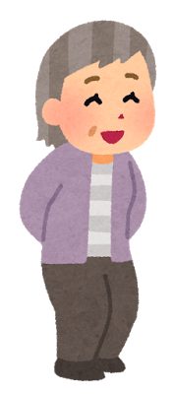

傾聴態度
同意
驚き
相槌
評価
感心
納得
意見
傾聴応答
語り

Slide 2
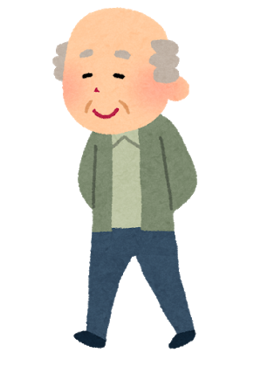
傾聴態度
同意
驚き
理解
評価
感心
共感
称賛
子供がですね３人
あの女の子ばっかしなんですけど
産まれてことですね
ええ
あー そうですか はい
あー はい

Slide 3
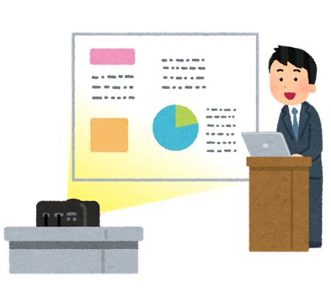
読みやすい字幕を提示してほしいという人は全体の七十パーセントに達しています
読みやすい字幕を提示してほしいという人は
全体の70%に達しています

Slide 4
えー読みやすい字幕を提示してほしいという人はですね全体のあー七十パーセントに達しています
読みやすい字幕を提示してほしいという人は全体の70%に達しています

